Slide 1
日本史Ｂ
講座授業

Slide 2
テーマ：15世紀後半以降の「衰退した守護大名」と
「戦国大名化した守護大名」の違いは何か？
１
２
守護大名の領国の表か
ら、気付いたことは何
か？
の表と「在京」の資
料を元に、地図をどの
ように区分できるか？
１
３
４
守護大名の応仁の乱と
の関わりについて、気
付いたことは何か？
「戦国大名化した守護大
名」には、どのような特
徴あると考えられるか。
資料【表】
資料【地図】

Slide 3
表
資料【地図】

Slide 4
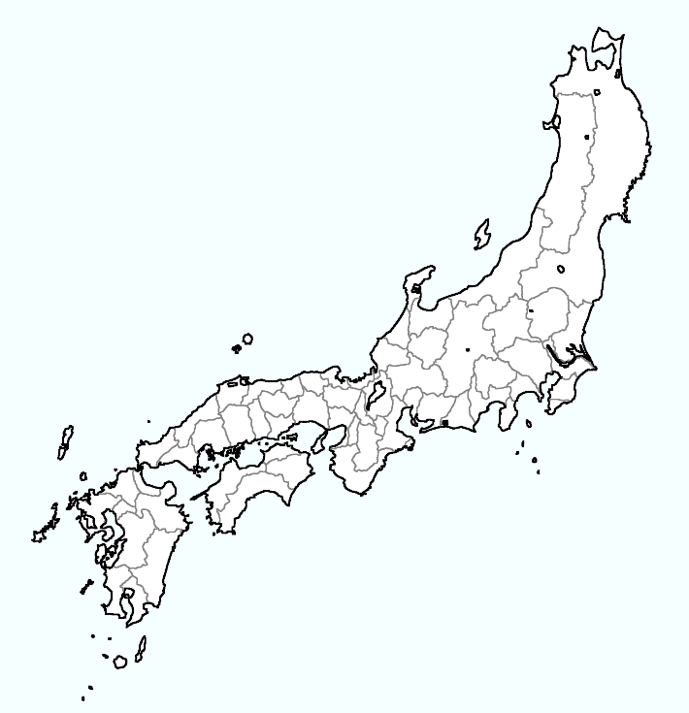
地図
資料【表】

